Slide 1
Folclore Brasileiro

Slide 2
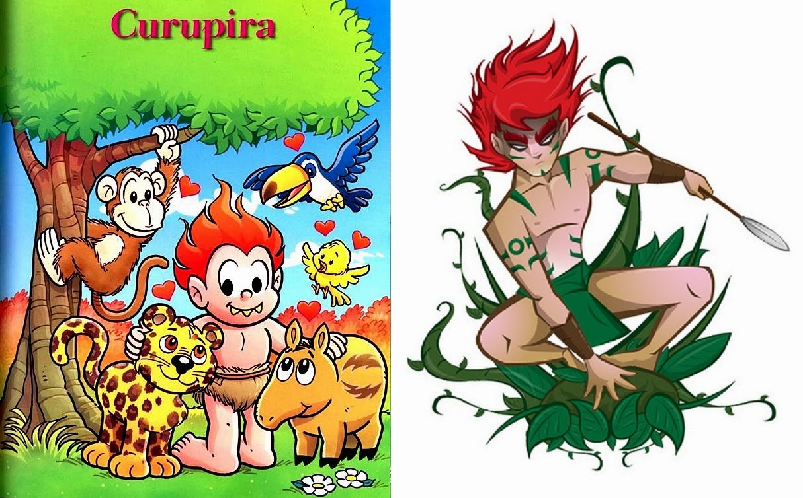
Curupira

Slide 3
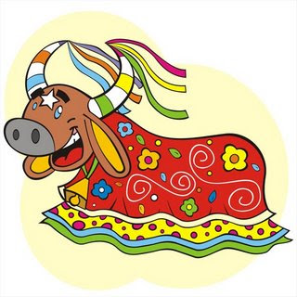
Bumba Meu Boi

